Slide 1
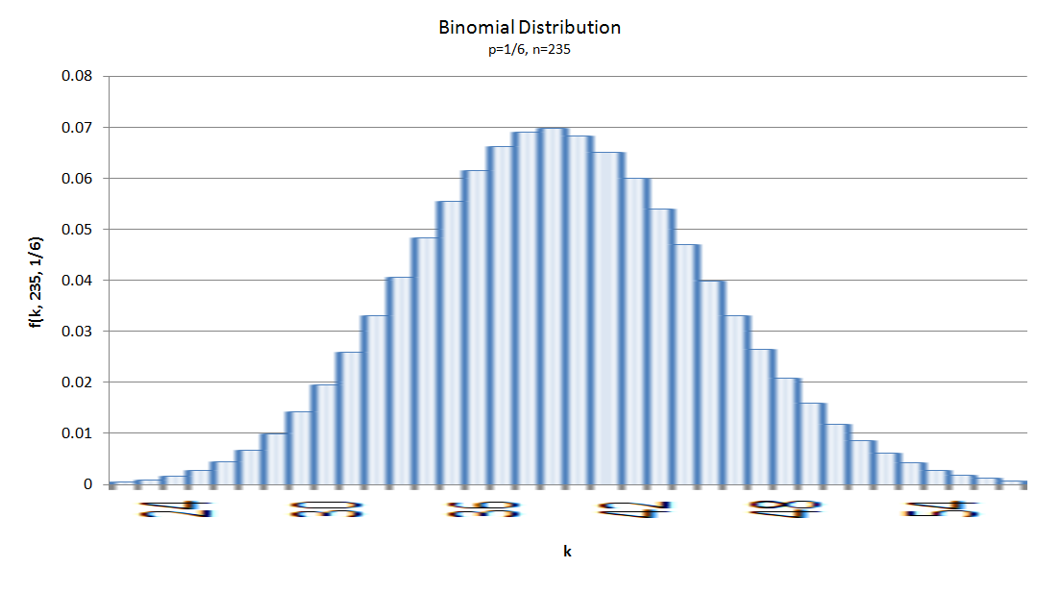
Algoritma Normalisasi dan Denormalisasi Machine Learning - 2015
Abdul Aziz Digital
Brahma Putra
Harvi Gusnanda
Ilmu Komputer UPI –C2 2013

Slide 2
Normalisasi
Ketika sebuah dataset akan digunakan sebagai acuan untuk pembuatan model, ada beberapa standar prosedur harus disiapkan. Salah satunya adalah dataset tersebut harus dilakukan normalisasi atau standarisasi agar setiap variable pada dataset memiliki proporsi yang sama

Slide 3
Normalisasi
Proses normalisasi dibutuhkan karena rentang nilai pada sebuah dataset bervariasi dan tidak selalu sama, di dalam machine learning, sebuah fungsi tujuan tidak akan berfungsi dengan baik jika sebuah dataset digunakan tanpa melalui normalisai data.

Slide 4

1. Min-Max Scalling
Min-Max scalling merupakan salah satu metode sederhana dengan melakukan rescalling pada berbagai variable / feature untuk rentang skala di [0,1] atau [-1,1].
Rumus umum Min-Max Scalling:
Keterangan :
X_{norm} = data ternormalisasi
X = data sebelum ternormalisasi
X_{min} = data paling minimum
X_{max} = data paling maksimum

Slide 5
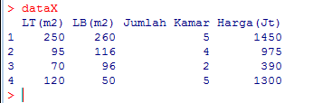
Contoh Kasus
Contoh Kasus: terdapat sebuah data rumah sebagai berikut
Dari dataset tersebut akan dilakukan normalisasi denganmenggunakan Min-Max Scalling:

Slide 6
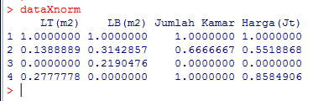
Data Hasil Normalisasi

Slide 7

Z-Score Normalization
Hasil dari standardisasi (atau Z-score normalisasi) adalah bahwa fitur akan terskala sehingga mereka akan memiliki sifat-sifat dari distribusi normal standar dengan μ = 0 and σ = 1, di mana μ adalah mean (rata-rata) dan σ adalah standar deviasi dari mean; nilai standar (juga disebut skor z) dari sampel dihitung sebagai berikut:
Keterangan :
Z = Standarized data
X = Data
μ = mean
σ = stdev

Slide 8

Contoh penerapan Z-score Normalization

Slide 9
Sigmoidal normalization
Melakukan normalisasi data secara nonlinier ke dalam range dari -1 sampai dengan 1 dengan menggunakan fungsi sigmoid.
Rumus:
newdata = (1-e^(-x))/(1+ e^(-x))
dimana: x = (data-mean)/std e = nilai eksponensial (2,718281828) Metode ini sangat berguna pada saat data-data yang ada melibatkan data-data outlier.

Slide 10

Sigmoid Normalization
newdata = (1-e^(-x))/(1+ e^(-x))

Slide 11
Decimal Scalling
Metode ini melakukan normalisasi dengan menggerakkan nilai desimal dari data ke arah yang diinginkan.
Rumus: newdata = data / 10i
dimana i adalah nilai integer untuk menggerakkan nilai desimal ke arah yang diinginkan.

Slide 12
Softmax scalling
Metode ini merupakan pengembangan transformasi secara linier. Output range-nya adalah 0-1.
Rumus: newdata = 1/(1+e^(-transfdata)) dimana: transfdata = (data-mean)/(x*(std/(2*3.14))) x = respon linier di deviasi standar

Slide 13
Denormalisasi
Denormalisasi adalah mengembalikan ukuran data yang telah dinormalisasi sebelumnya untuk mendapatkan data yang asli. Denormalisasi dilakukan pada hasil keluaran dari pelatihan berupa prediksi Adapun rumus dari denormalisasi yaitu sebagai berikut :

Slide 14

Denormalisasi Min-Max Scaling
Denormalisasi = Y * (max-min)+min Y = hasil keluaran dari pelatihan Min = data minimum Max = data maximum

Slide 15
Z-Score Scaling
Denormalisasi = Y * (STD + SM) Y = hasil keluaran dari pelatihan STD = sample standard deviasi SM = sample mean

